Slide 1

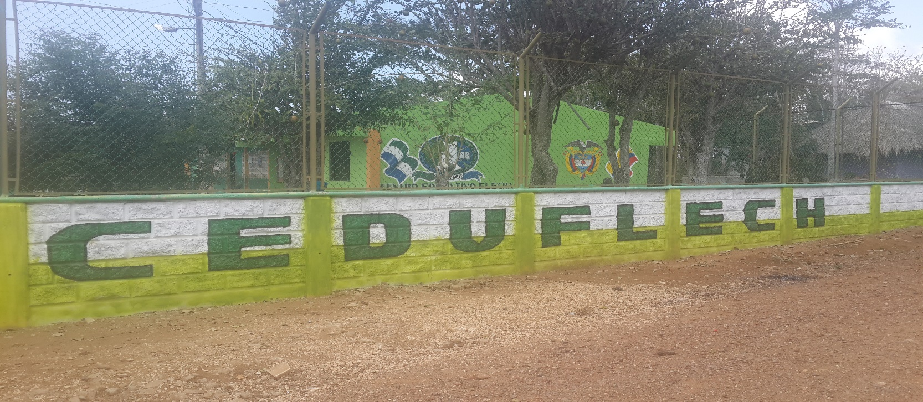
CENTRO EDUCATIVO FLECHA
CENTRO EDUCATIVO FLECHA
INFORME RENDICION DE CUENTA
AÑO 2017

Slide 2
CENTRO EDUCATIVO FLECHA
CORREGIMIENTO FLECHA, BARRIO PARAISO
TUCHIN CORDOBA
NATURALEZA: OFICIAL
JORNADA: MAÑANA
NIVELES: PREESCOLAR Y BASICA PRIMARIA
RESOLUCION: N° 001388 DE SEPTIEMBRE 2002, RATIFICADA MEDIANTE RESOLUCION N° 0397 DE SEPTIEMBRE DE 2011
DANE: 223670001082 NIT: 900029500-2
CORREO: ee_22367000108201@hotmail.com

Slide 3
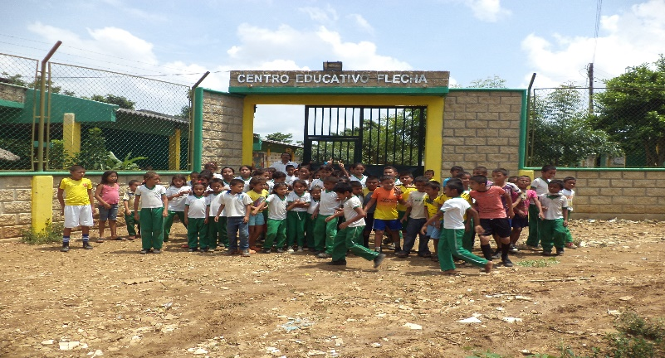
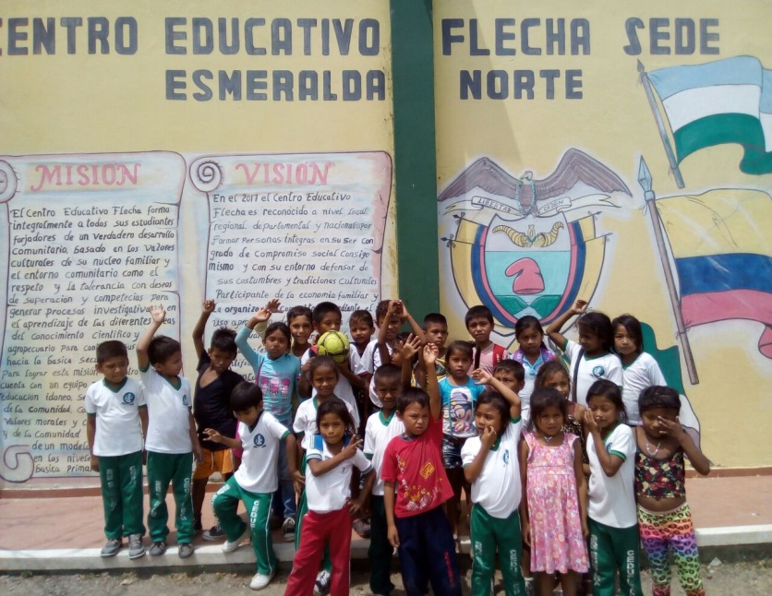
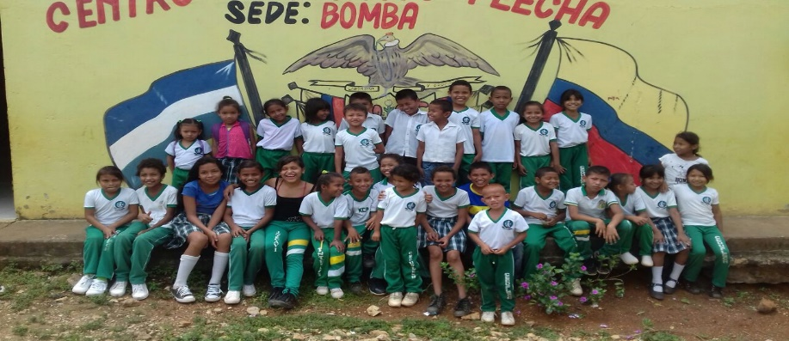
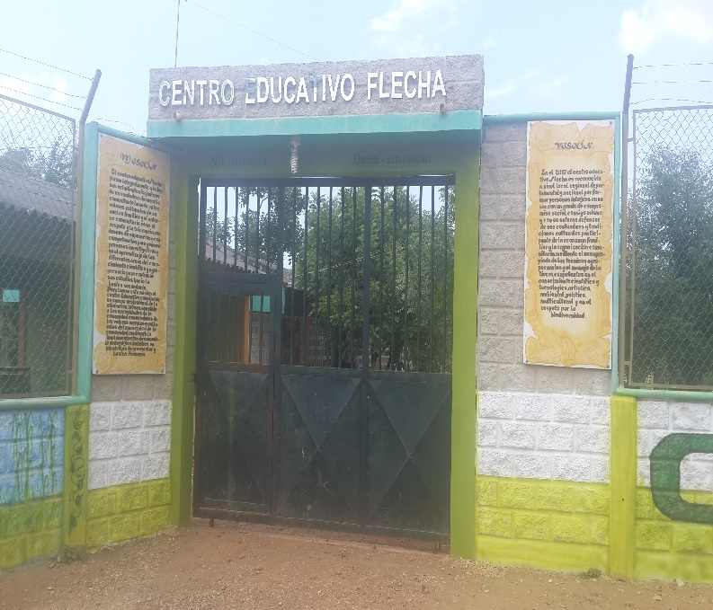
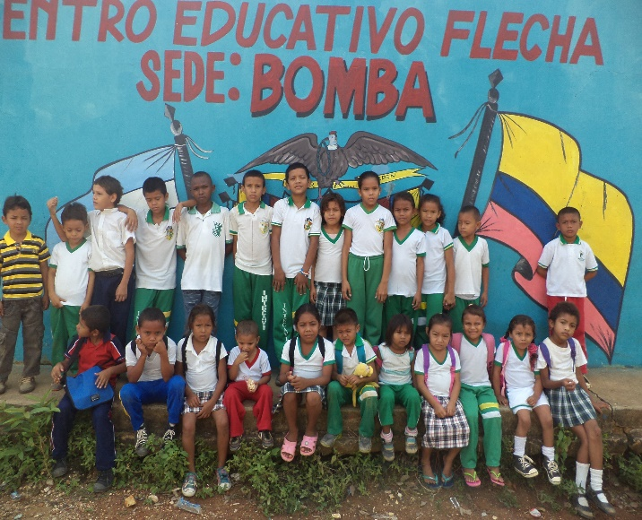
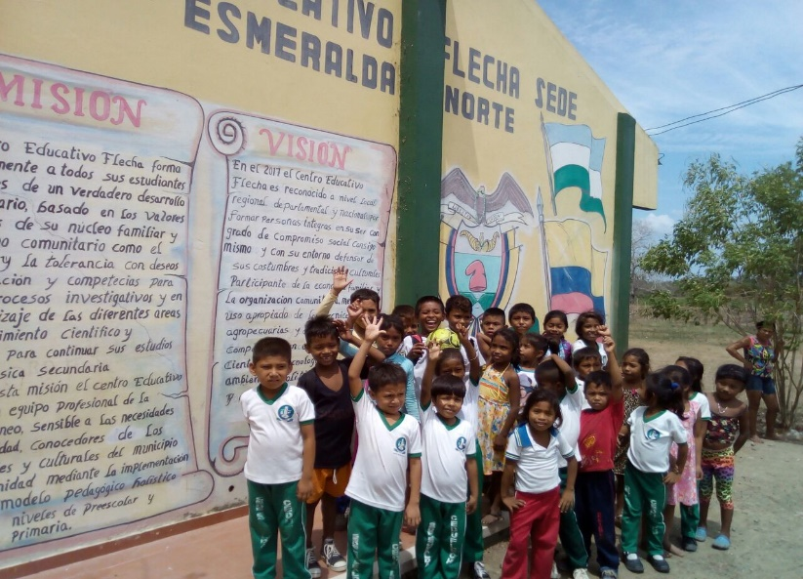
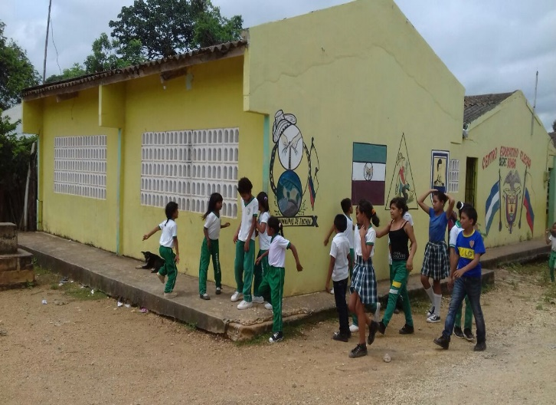
CENTRO EDUCATIVO FLECHA CEDUFLECH.
SEDE FLECHA, PRINCIPAL SEDE ESMERALDA NORTE
SEDE BOMBA

Slide 4
CENTRO EDUCATIVO FLECHA CEDUFLECH
El Centro Educativo Flecha es reconocido oficial mente según resolución N° 001388 de septiembre del 2002, para los niveles de Preescolar y Básica Primaria ( 0°, 1°a 5°) y ratificada mediante resolución N° 0397 de 20 de septiembre de 2011 Emanada de Secretaria de Educación Departamental con dos sedes mediante Resolución emanada de la Secretaría de Educación Departamental de córdoba, la cual asocia a los establecimientos educativos Flecha, Bomba y Esmeralda Norte.
EL centro educativo atiende en el 2017 una población estudiantil de 297 estudiantes entre preescolar y básica primaria, distribuidos así: En la sede principal (flecha) 174 estudiantes, en la sede de Bomba 62 y en la sede Esmeralda Norte 61 estudiantes, atendidos por 13 docentes y un director rural; se mantiene en este año la misma población estudiantil del año anterior.

Slide 5
QUE ES RENDICION DE CUENTA?
“La rendición de cuentas es el proceso en el cual las administraciones públicas del orden Nacional y Territorial y los servidores públicos comunican, explican y argumentan sus acciones a la sociedad” (MEN, 2007). La conforma el conjunto de acciones planificadas y su puesta en marcha por las instituciones del Estado con el objeto de informar a la sociedad acerca de las acciones y resultados producto de su gestión y permite recibir aportes de los ciudadanos para mejorar su desempeño.
La rendición de cuenta es el resultado o reflejo de la ejecución de diferentes procesos de inversión de recursos, que se utilizan con el fin de mejorar los planes operativos y conseguir las metas, los objetivos y los propósitos de la comunidad educativa y mejorar la calidad educativa.
En este sentido, la rendición de cuentas es un proceso de “doble vía” en el cual los
servidores del Estado tienen la obligación de informar y responder por su gestión,
y la ciudadanía tiene el derecho a ser informada y pedir explicaciones sobre las
acciones adelantadas por la administración (Porras, 2007).

Slide 6
REFERENTES PARA LA RENDICION DE CUENTAS
Principios constitucionales: transparencia, responsabilidad, eficacia, eficiencia e imparcialidad y participación ciudadana en el manejo de los recursos públicos y los proyectos presentados.
Documentos de política: Plan Nacional de Desarrollo, Plan de Desarrollo Territorial, Plan Educativo Institucional, Plan de Mejoramiento Institucional.
Marco Legal: Constitución Política, Ley 115 de 1994, Ley 715 de 2001, la Ley 489 de 1998 y la Ley 1474 de 2011, Decreto 4791 de 2008, Decreto 1860 de 1994, Directiva Ministerial No. 22 del 21 de julio de 2010
Por otro lado, la resolución orgánica No. 5544 de 2003 de la Contraloría General
de la República prescribe los métodos y la forma de rendir cuentas de los
responsables del manejo de fondos o bienes de la nación, entendiendo por
rendición de cuentas la acción, como deber legal y ético, de comunicar a la
Contraloría General de la República sobre la gestión fiscal desarrollada con los
fondos, bienes o recursos públicos y sus resultados.
Recientemente la circular conjunta No.002 del 7 de abril de 2010, de la Contraloría
General de la República y el Departamento Administrativo de la Función Pública

Slide 7
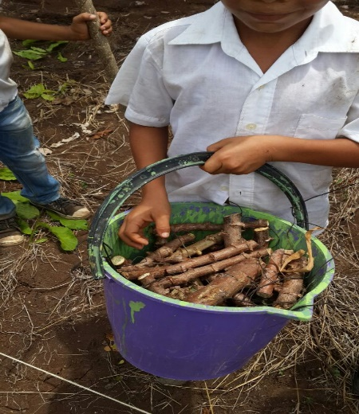
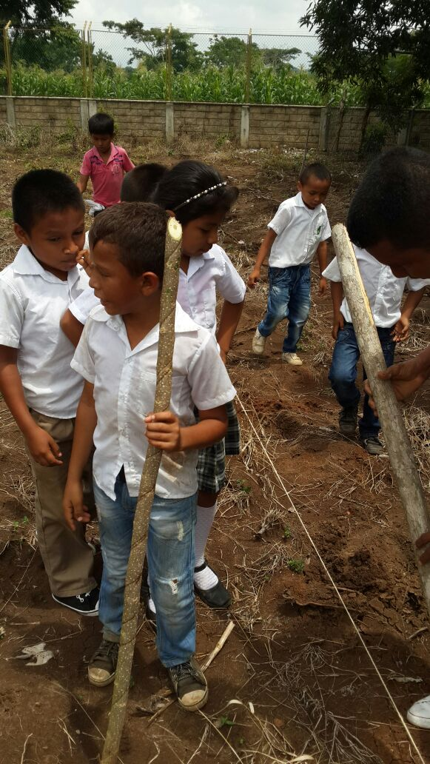
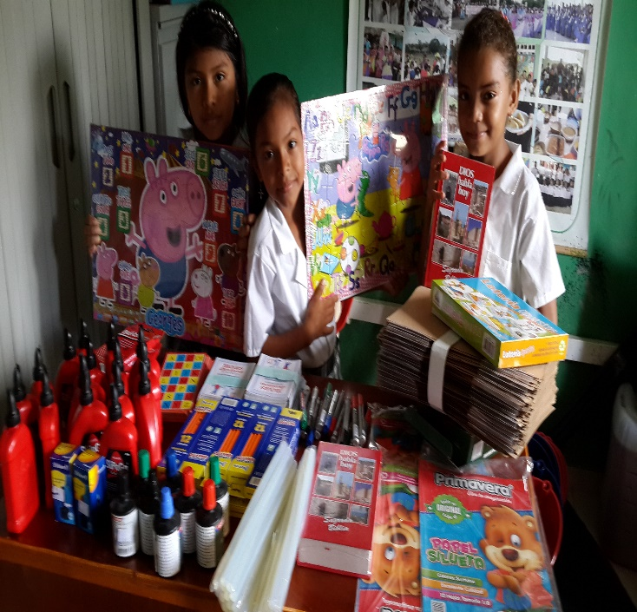
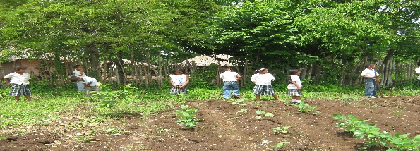
INDICADORES
CIERRE DE BRECHAS
COBERTURA DE LA POBLACION DE TRANSICION CON EDAD DE 5 AÑOS Y BASICA PRIMARIA MATRICULADA 100% Y REPRESENTADA EN TRECE GRUPOS.
PORCENTAJE DE ESTUDIANTIL PERTENECIENTES A LA POBLACION INDIGENA ATENDIDAS CON EXTRATEGIAS FLEXIBLES Y DE PERMANENCIA, A TRAVES DE PROGRAMA DE ALIMENTACION ESCOLAR, JORNADAS CULTURALES Y DEPORTIVA, JUEGOS INTERCOLEGIADOS, AREA OPTATIVA DE PRACTICAS AGROPECUARIA, OLIMPIADAS DEL SABER, VISITAS DOMICILIARIAS, ELEMENTOS TIC Y MATERIALES DIDACTICOS COMO APOYO EN SU PROCESO EDUCATIVO.
PORCENTAJE DEL 100% DE LA POBLACION ESTUDIANTIL BENEFICAIADA CON GRATUIDAD 2017.

Slide 8
CALIDAD
Porcentaje de estudiantes matriculados, promovidos, reprobados, desertores y retirados.
Estudiantes y docentes 100% involucrado en estrategias del programa todos aprender para seguir mejorando el índice sintético de calidad educativa. (incentivos por mejorar índice sintético)
Educadores participando en procesos de capacitación de mallas curriculares (lenguaje y matemáticas), catedra de la paz y especialización en diferentes áreas del conocimiento
Padres de familias comprometidos con procesos de aprendizaje de sus hijos y actividades programadas en el centro educativo, orientada por los docentes.
Proyectos de aulas en transición del nivel preescolar, (mariposario, la babilla como elemento cultural del pueblo Zenú)

Slide 9

INNOVACION Y PERTINENCIA
El centro educativo cuenta con dos salas de informática en dos de su sede, cuenta con 68 CP en todo el centro y 80 table en la sede principal lo que indica que el numero de estudiantes promedio por computador es de 4.3% y por table el promedio es del 3.7%
Porcentaje de población estudiantil con acceso a internet: En la sede principal (flecha): 53%, pero con mala calidad
Porcentaje de población estudiantil con acceso a internet: En la sedes (bomba y esmeralda norte): 0%
Plataforma de sistemas de información SISNOTA en funcionamiento, SIMAT y SIMPADE.

Slide 10
MODELO DE GESTION
Porcentaje de ejecución de los recursos de los Fondos de Servicios educativos por concepto de gasto: 100 %.
Organización de libro contable e informe trimestral de egresos de los recursos de los fondos de servicios educativos.
Porcentaje de cumplimiento del Plan operativo y de mejoramiento institucional: 72 %
Archivo de actos administrativos de la planta de personal docente nombrados en propiedad en un 100%.
Organización de libros de matricula y carpetas de cada uno de los estudiantes.
Formación de los órganos de apoyo (consejo directivo, estudiantil, académico comités de evaluación y promoción, junta de padres de familia, personero estudiantil, contralor escolar, comités de convivencia); gestión directiva, académica, comunitaria, administrativa y financiera…

Slide 11
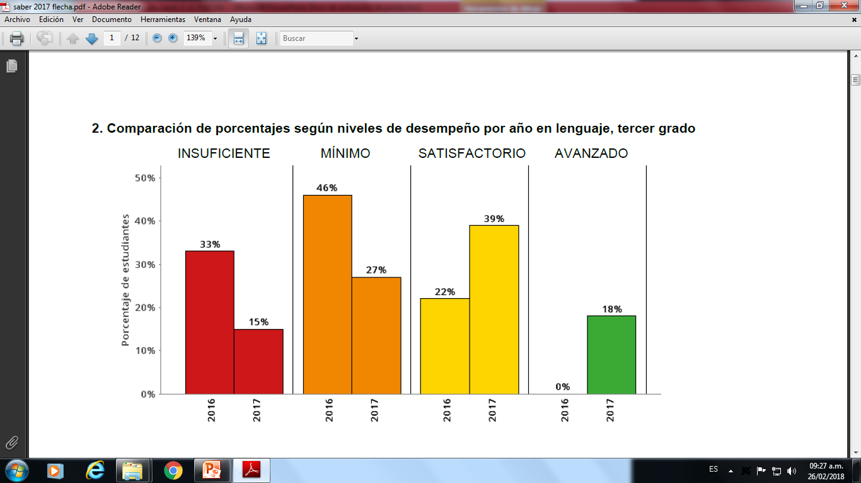
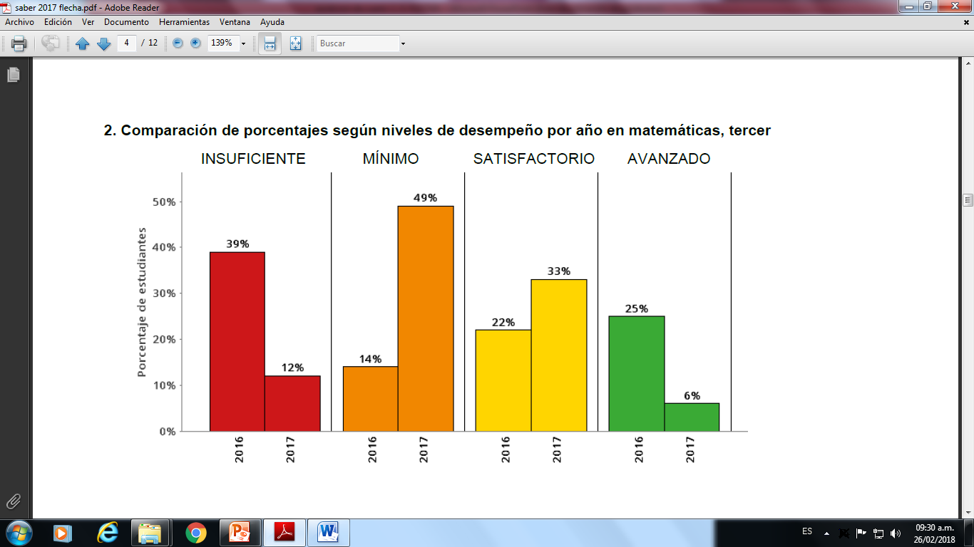
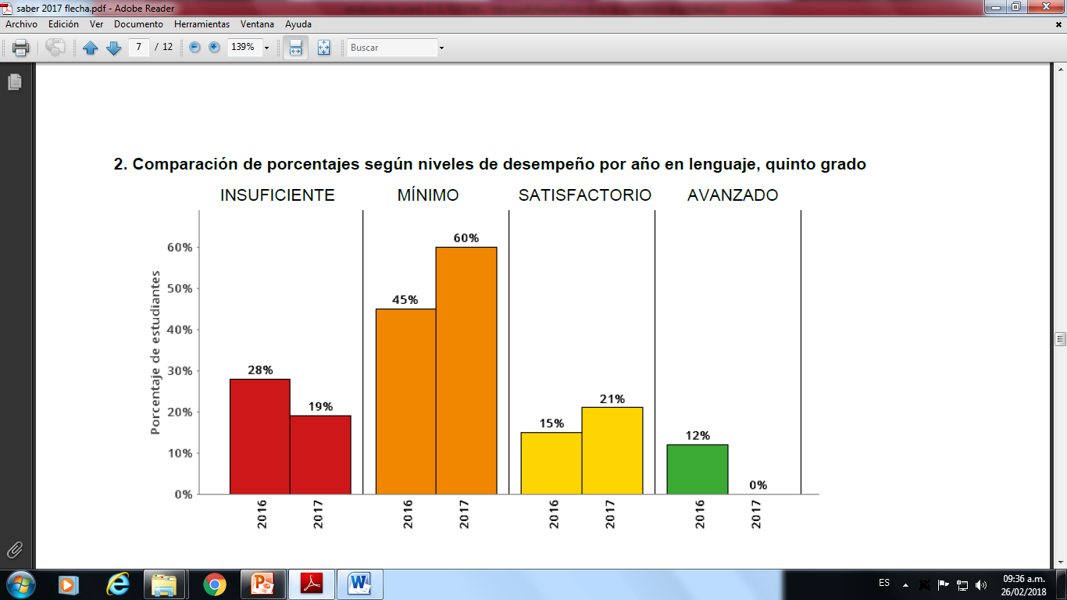
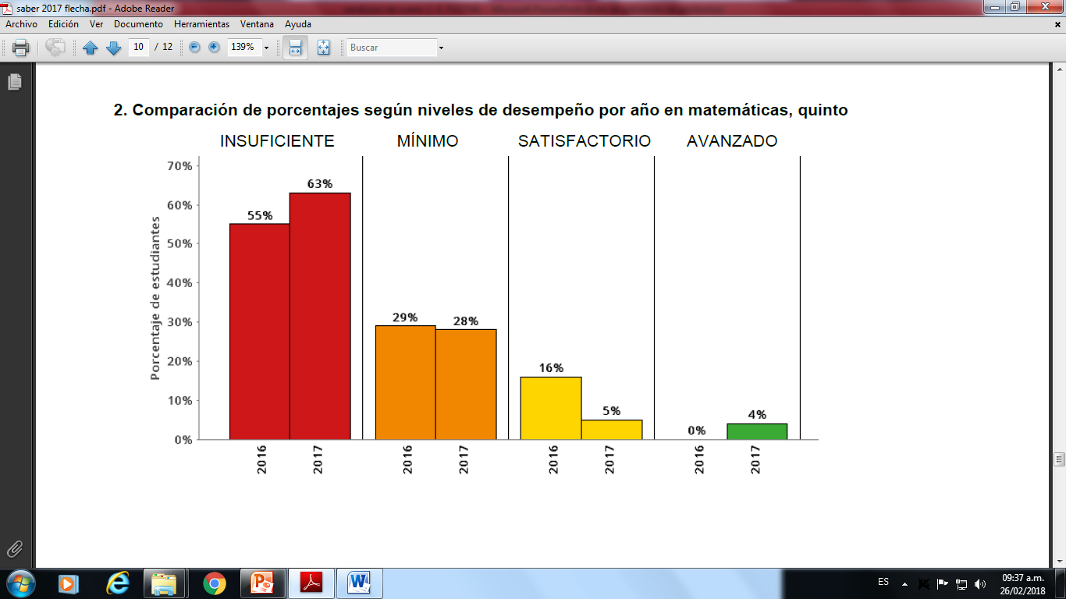
RESULTADOS PRUEBA SABER 3° Y 5°
AÑOS: 2016 - 2017

Slide 12

PREGUNTAS CLAVES
1. QUÉ SE LOGRÓ?
2. CÓMO SE LOGRÓ?
3. QUÉ SE GASTÓ?
4. CÓMO SE GASTÓ?
5.QUÉ SE PROYECTA A FUTURO EN EL ESTABLECIMIENTO EDUCATIVO?

Slide 13
QUE SE LOGRO?
GESTIÓN DIRECTIVA
Acompañamiento en todas las tres sedes importante para la interrelación educativa del centro educativo que garantizan el buen funcionamiento
Reorganización de planes de áreas con los DBA.
Implementación de los Planes de Mejoramiento a los estudiantes con bajo rendimiento académico.
Fortalecimiento y apoyo al proceso de entrenamiento de las pruebas SABER a los estudiantes de los grados 3° y 5° de básica primaria.
Implementación de estrategias del programa Todos a aprender PTA.
Apoyo al desarrollo de proyectos pedagógicos como: Proyecto Ambiental, Proyecto de democracias, Ética y Valores, proyecto de aula (transición), Festival del barrilete y del dulce, Semana cultural y deportiva.
Desarrollo de estrategias orientadas a la organización y funcionamiento de los estamentos del gobierno escolar.
Fomentar la buena convivencia dentro y fuera del centro educativo.
Ejecución de actividades de apoyo pedagógico, donde siempre se ha contado con la participación y liderazgo de algunos padres de familia y entidades particulares para fortalecer los procesos de enseñanza aprendizaje de los estudiantes.

Slide 14
QUE SE LOGRO?
GESTION ACADEMICA
Reestructuración de planes de estudio acordes a los lineamientos del MEN y los DBA.
Conformación de comunidades de aprendizaje y realización de procesos de autoformación, orientadas por el tutor del programa todos aprender.
Aplicaciones de evaluaciones con tipo de preguntas tipo saber y simulacro prueba saber trimestralmente
Desarrollo del Proyecto del festival de lectura y escritura y olimpiadas de matemáticas el cual pretende incentivar a los estudiantes al amor por la lectoescritura y las matemáticas teniendo encueta el contexto.
Fortalecimiento y seguimiento a planes de estudio.
Funciones de coordinadores de disciplina semanales y monitoreo en el control de horas de clase
Fomento de la investigación con el desarrollo de proyectos de emprendimiento CUN, proyectos transversales y de aulas.
Frente a la relación de la matricula con que se inicia el año escolar, se busca siempre mantenerla y sobre todo brindar las oportunidades y procesos de acompañamiento de planes de refuerzos y mejoramiento para garantizar la promoción de los estudiantes y de esta forma disminuir la repitencia; también se mantiene un control permanente de la asistencia y supervisión del ausentismos para evitar la deserción de niños y niñas en edad escolar, mediante visitas domiciliarias a padres de familias.

Slide 15
QUE SE LOGRO?
GESTION ADMINISTRATIVA Y FINANCIERA
Consolidación de un grupo de trabajo frente a las prueba saber
Manejo de servicios complementario mediante la administración de recurso didácticos en los procesos academicos.
Dotación de elementos didácticos, papelería, tintas, para docentes y estudiantes, materiales de aseo para baños y pisos, muebles (sillas), equipos: video beam, impresora, ventiladores de techo, dotación de están y tableros acrílicos para las aulas escolares, suministro de fotocopias e impresiones a estudiantes y docentes, elementos de cafetería, para el mejoramiento y funcionamiento del centro educativo.
Apoyo al desarrollo de proyectos pedagógicos como: Proyecto de aula, Proyecto Ambiental , Democracia ética y Valores, festival del barrilete y del dulce, Festival de la lecto -escritura, deportiva, juegos intercolegiales, proyecto de religión (comuniones).
Mantenimientos: pisos (en cerámicas - tablón) y pintura del aula múltiple y de la sala administrativa, ventanal en hiero de aula (comedor escolar), protectores de ventana y puertas en pintura, de aires acondicionados, de ventiladores de techo y planta de sonido, mantenimiento de techo aula múltiple. Se realizo mantenimiento de cercado y puerta del filtro, mantenimiento en pintura de aulas de transición
Apoyo a la Gestión Académica, a la administración de la planta física, los recursos, y los servicios, el manejo del talento humano y el apoyo financiero y contable del centro educativo.
Se realizaron en dos sedes mantenimiento básico, como es guadaña de los patios, diseños en paredes (murales) para una buena presentación e imagen del centro.
Mantenimiento preventivo y correctivo para los equipos de cómputo, mantenimiento de ventiladores y de fotocopiadoras, para el oportuno y correcto desarrollo de las actividades académicas y para mantener en correcto funcionamiento de las tecnologías con que cuenta el centro educativo y sus sedes.

Slide 16
QUE SE LOGRÓ?
GESTION DE LA COMUNIDAD
Fortalecimiento y apoyo a los proyectos de aula para mejorar las prácticas pedagógicas.
Fortalecimiento de la escuela de padres, a través de capacitaciones sobre la catedra de la paz y los DBA.
Socialización del manual de convivencia a la comunidad educativa para fortalecer la participación y convivencia.
Empoderamiento del Comité de Convivencia como instancia mediadora de conflictos, estudio y análisis de casos críticos
Participación de estudiantes en torneos municipales y en los inter colegiados de Supérate con el Deporte en el municipio.
Inclusión en el PEI las políticas y compromisos para la atención a población en situación de vulnerabilidad.

Slide 17

COMO SE LOGRO?
Los objetivos establecidos en el plan operativo y en el Plan de Mejoramiento del centro educativo del año 2017 se alcanzaron en un 72%; esto se logró con el apoyo, compromiso y liderazgo del director, del equipo de gestión, de los diferentes miembros del gobierno escolar, de los docentes, padres de familia, estudiantes, además por los recurso de gratuidad, programa de alimentación escolar y programa PTA, entre otros.

Slide 18
QUE SE GASTO
PRESUPUESTO
INGRESOS
EGRESOS
BALANCE

Slide 19

PRESUPUESTO
2 | GASTOS | 28.328.376
2,1 | FUNCIONAMEINTO | 28.328.376
2,1,1 | GASTOS GENERALES | 28.328.376
2,1,1,1 | ADQUISICION DE BIENES | 12.800.000
2,1,1,1,1 | COMPRA DE EQUIPOS | 5.800.000
2,1,1,1,2 | MATERIALES Y SUMINISTRO | 7.000.000
2,1,1,2 | ADQUISICION DE SERVICIOS | 12’320.378
2,1,1,2,1 | MANTENIMIENTO | 6.200.000
2,1,1,2,2 | SERVICIOS PUBLICOS | 000
2,1,1,2,4 | IMPRESOS Y PUBLICACION | 2.600.376
2,1,1,2,5 | SERVICIOS TECNICOS | 3.200.000
2,1,1,2,6 | SEGUROS | 320.000
2,1,1,2,7 | OTROS GASTOS POR ADQUISICION DE SERVICIOS | 3’008.000
2,1,1,2,7,4 | EVENTOS CULTURALES,DEPORTIVOS Y CIENTIFICOS | 3’500.000
2,1,1,3 | IMPUESTOS, TASAS Y MULTAS | 200.000
2,1,1,3,1 | GASTOS FINANCIEROS | 200.000
TOTAL PRESUPUESTO DE GASTOS |  | 28.328.376

Slide 20
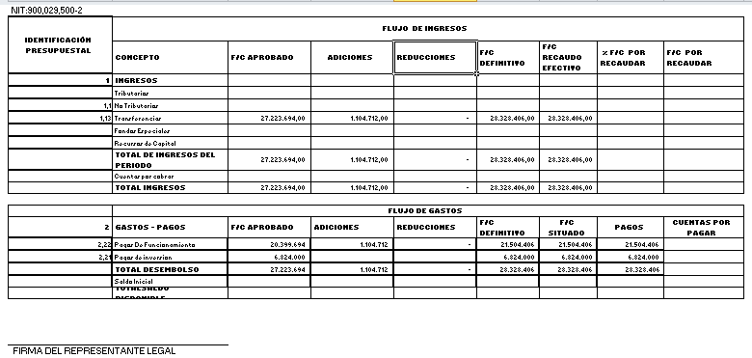
FLUJO DE CAJA DE INGRESOS Y GASTOS

Slide 21
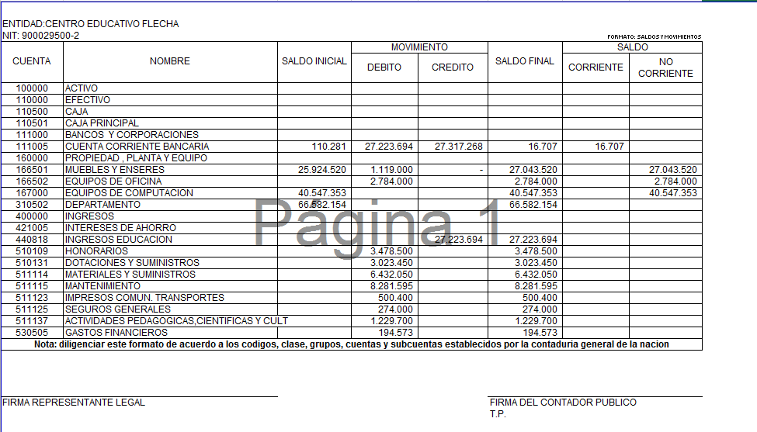
INFORME SALDOS Y MOVIMIENTOS

Slide 22
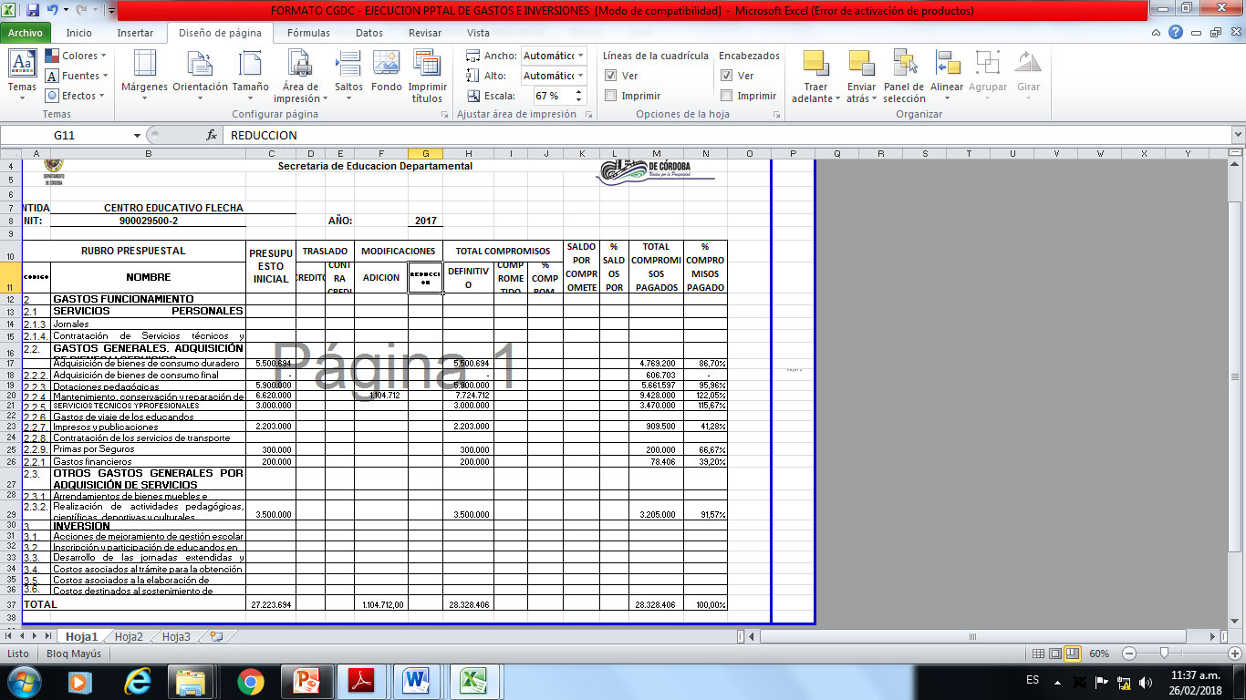

EJECUCION DEL PRESUPUESTO DE
GASTOS E INVERSIONES

Slide 23
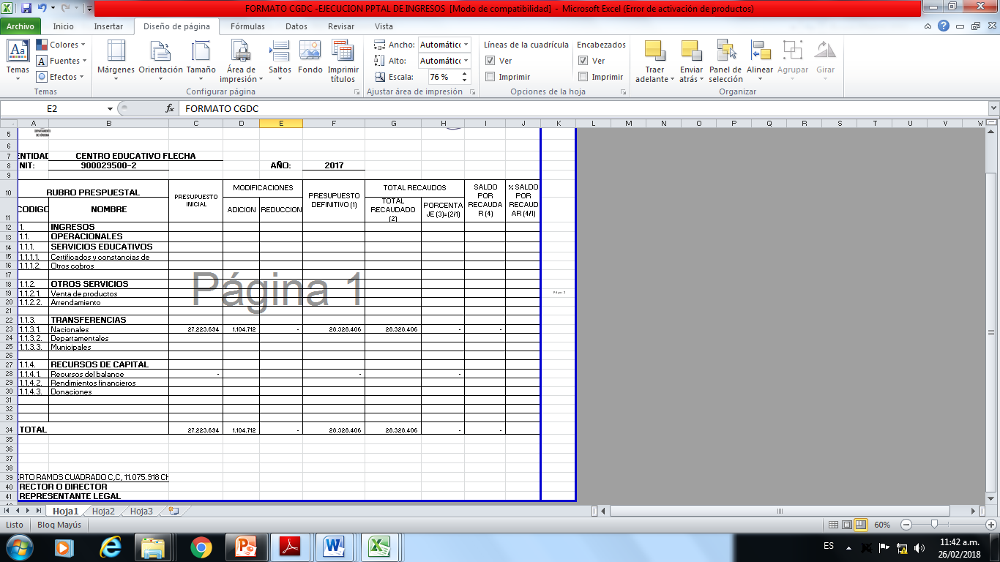
EJECUCION PRESUPUESTAL DE INGRESOS

Slide 24
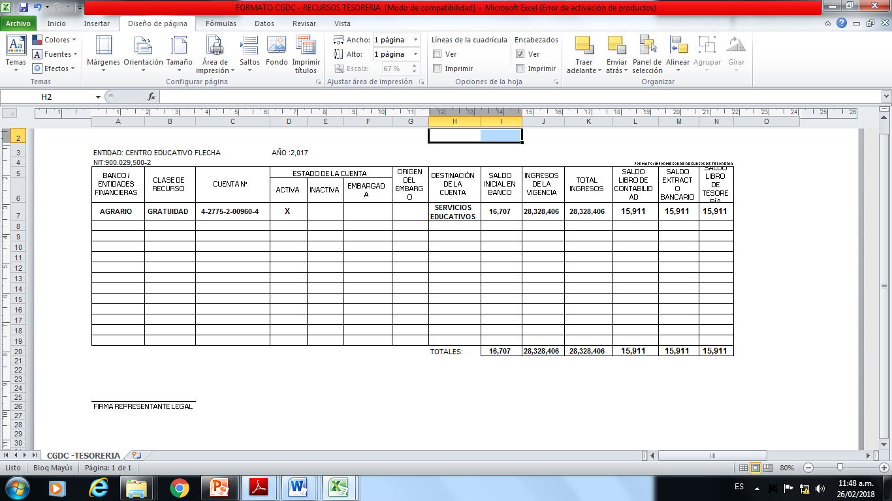
INFORME RECURSOS DE TESORERIA

Slide 25
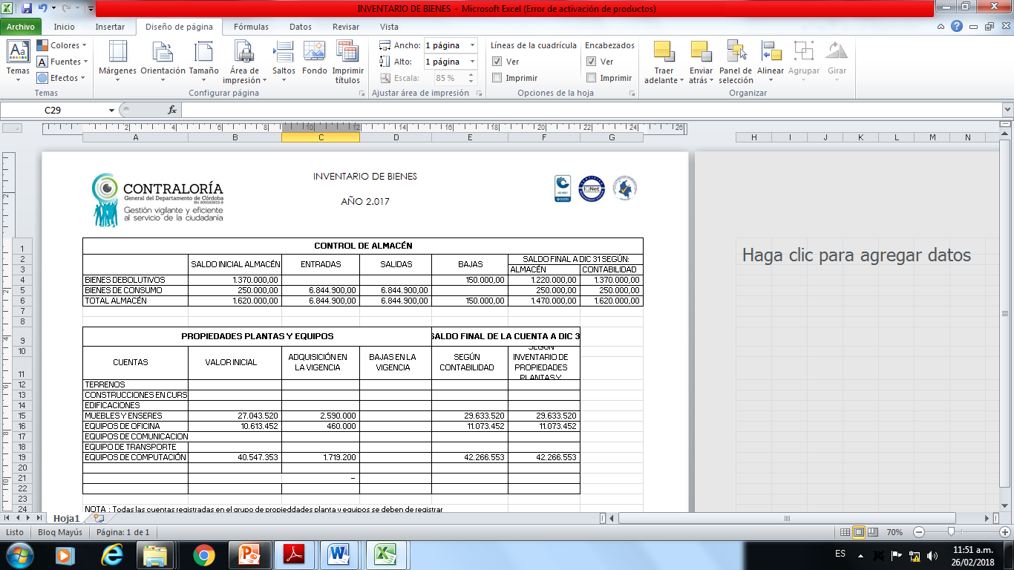
INVENTARIO DE BIENES

Slide 26
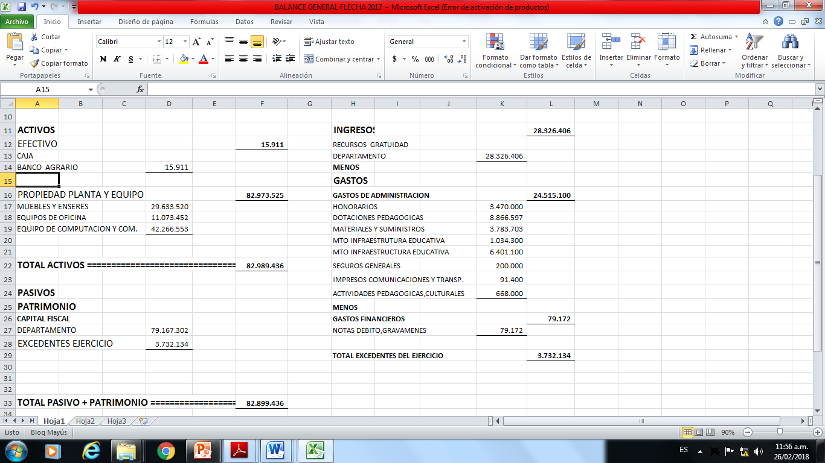
BALANCE GENERAL

Slide 27
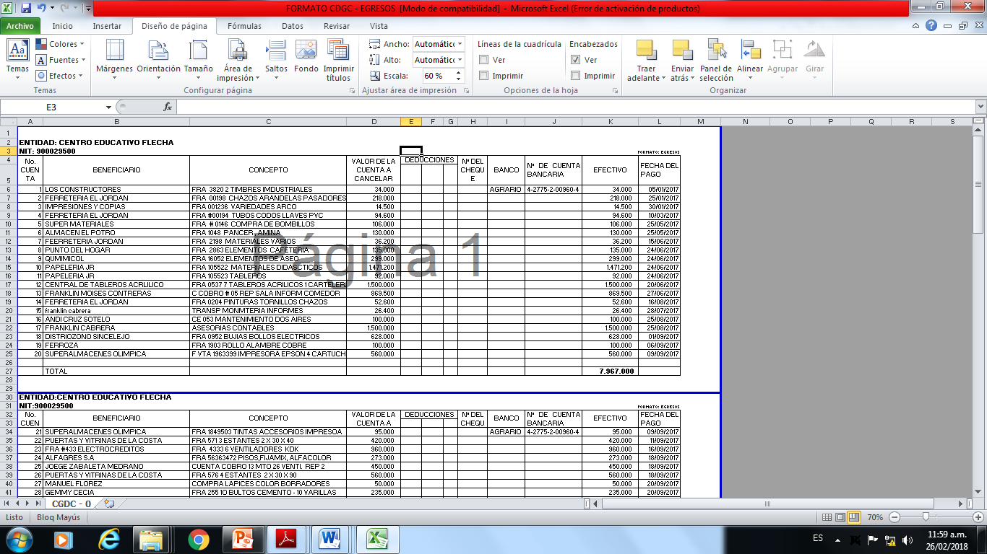
Detallado de egresos

Slide 28
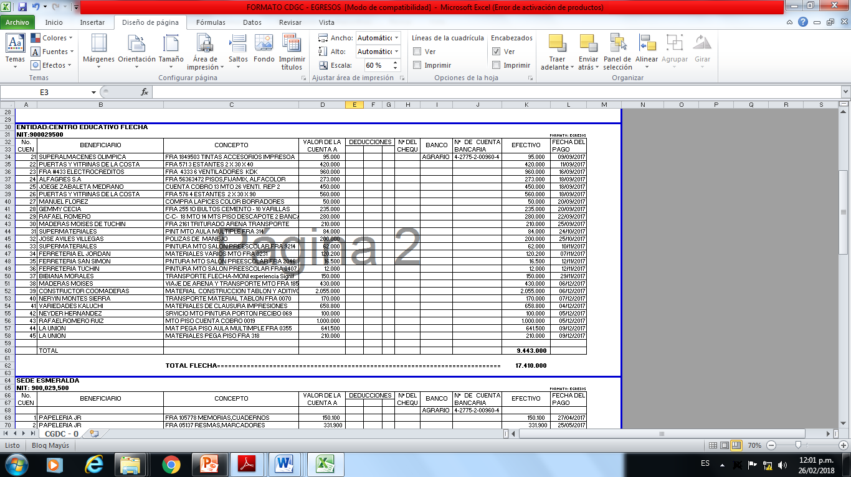

Slide 29
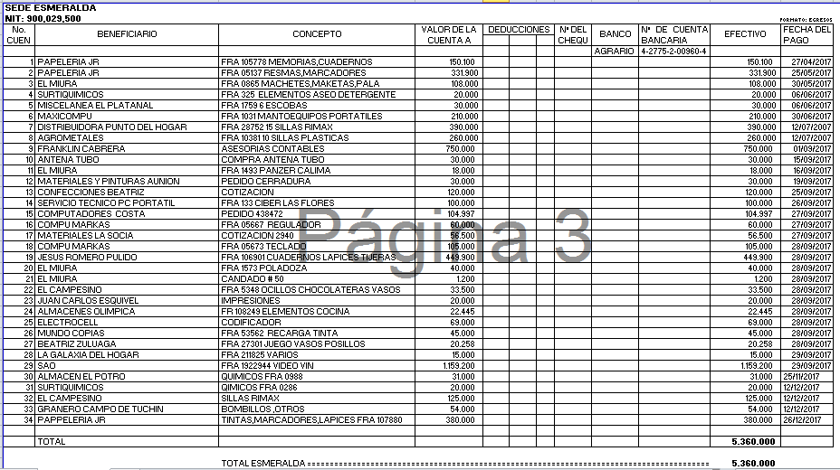

Slide 30
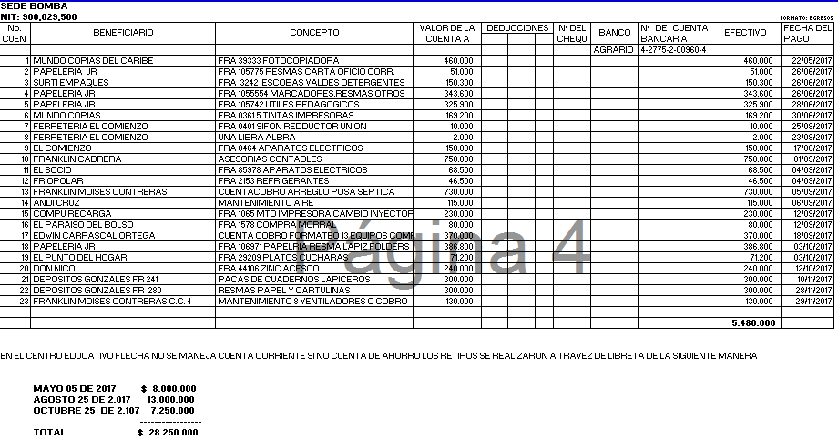

Slide 31
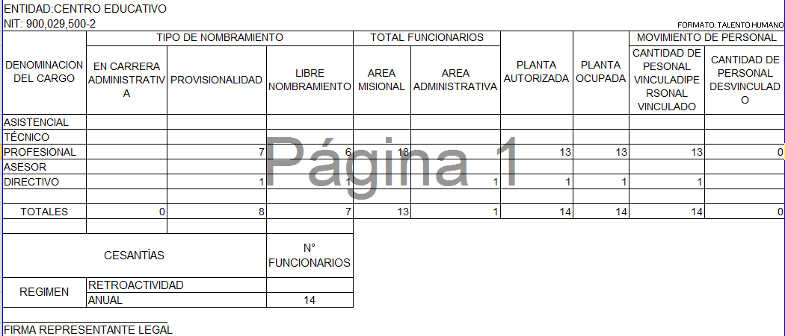
TALENTO HUMANO

Slide 32
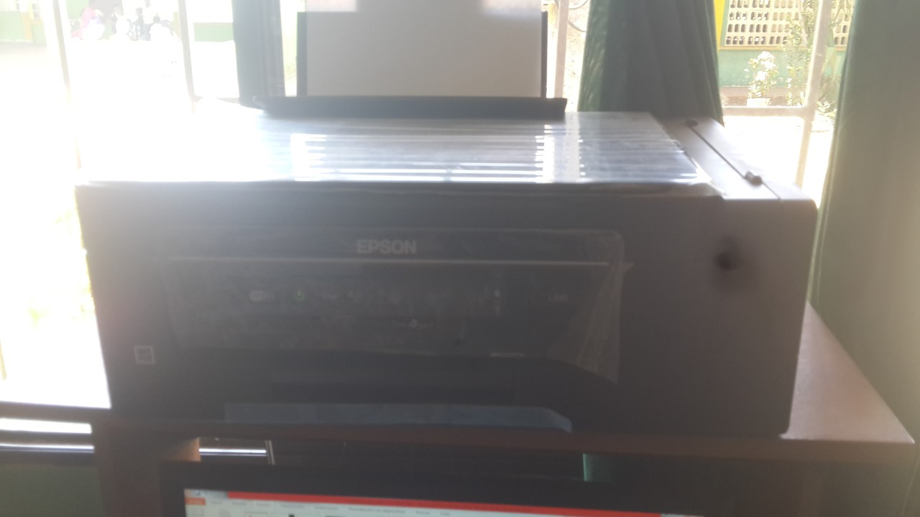
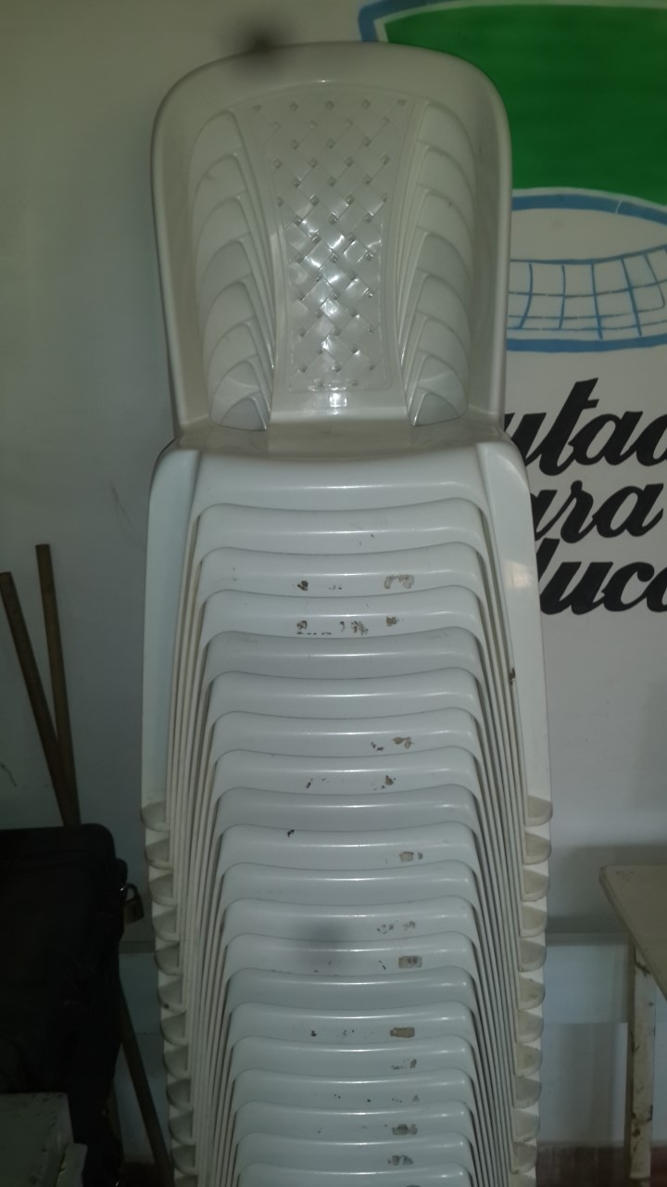
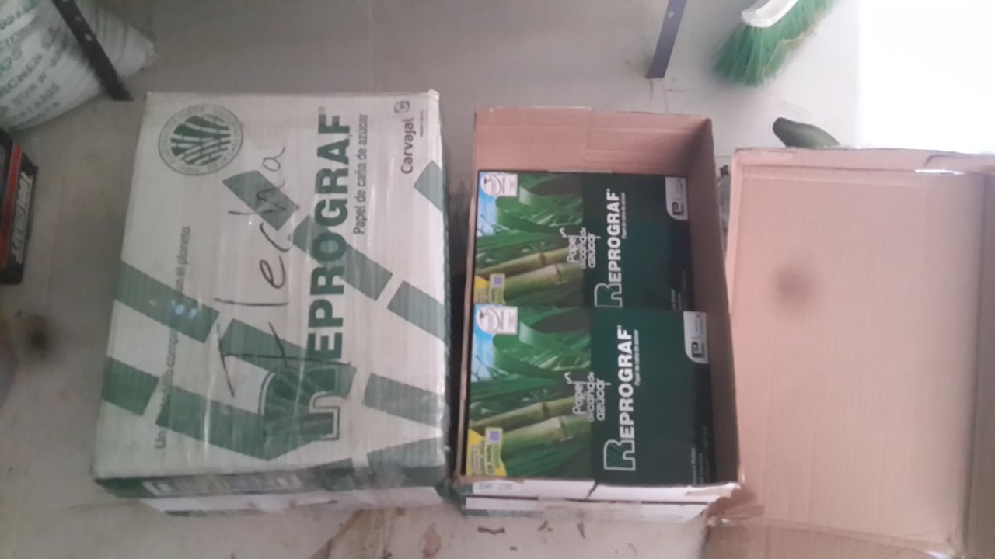
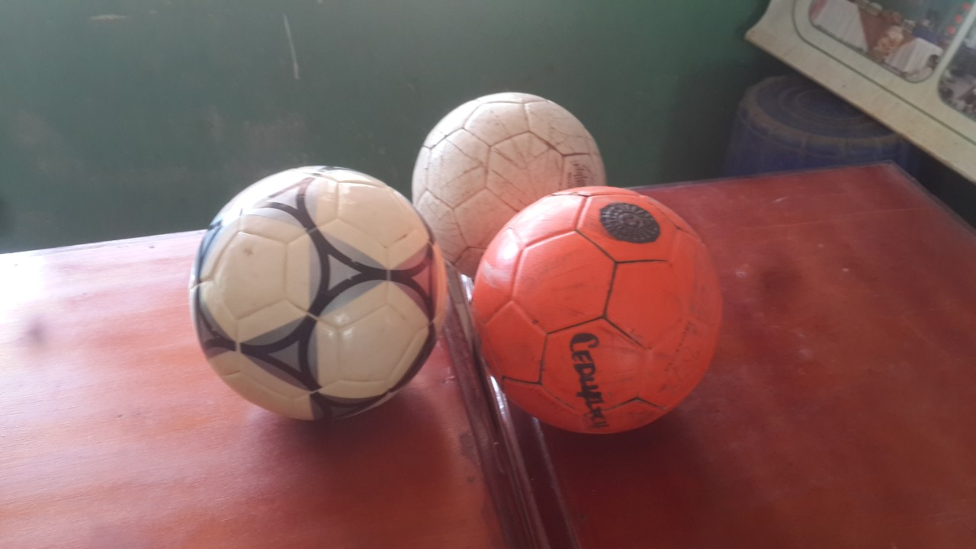
EVIDENCIAS FOTOGRAFICAS

Slide 33
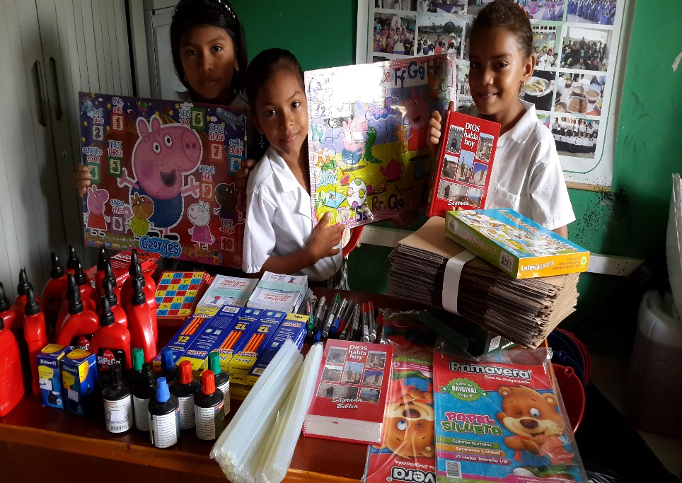
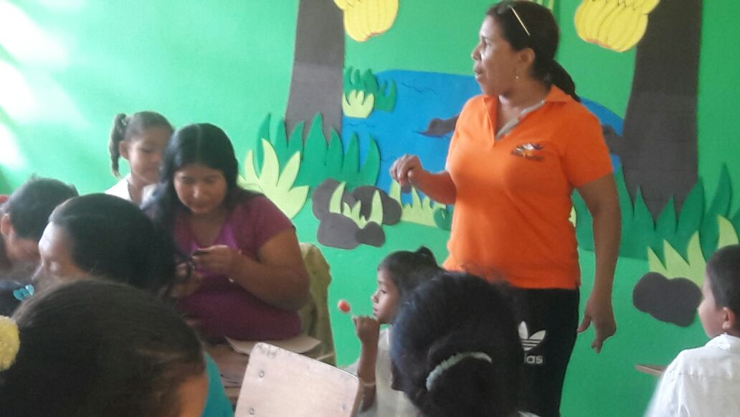
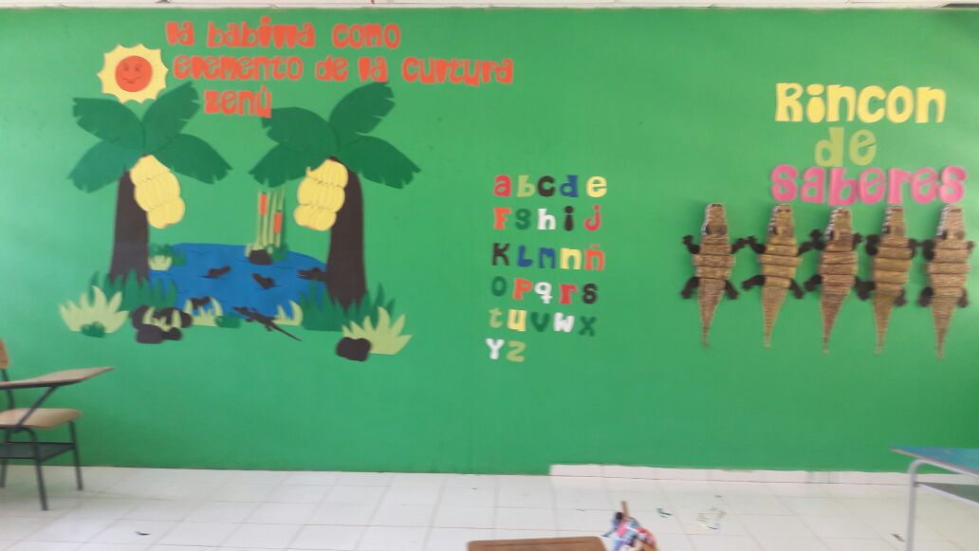
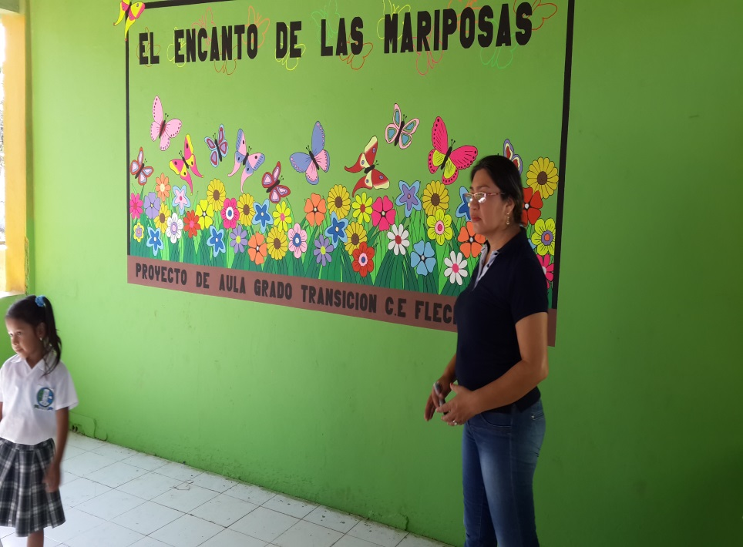
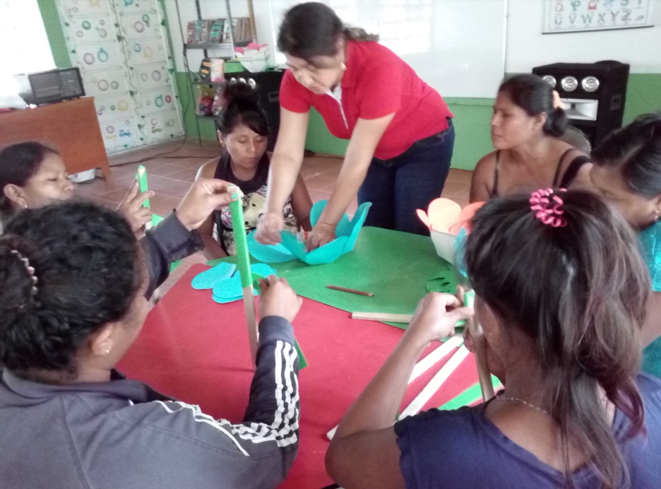
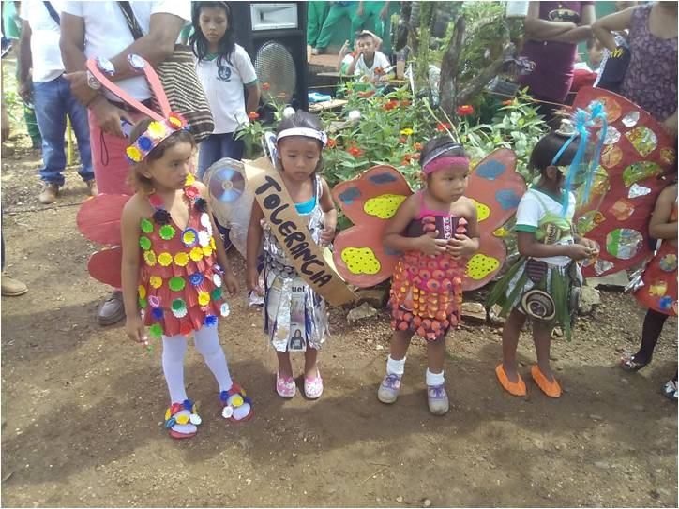

Slide 34
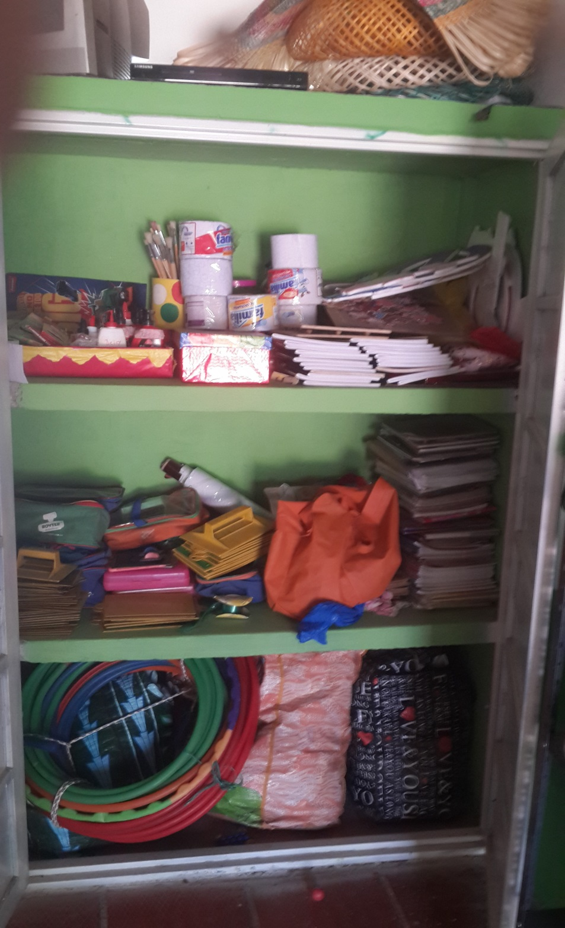
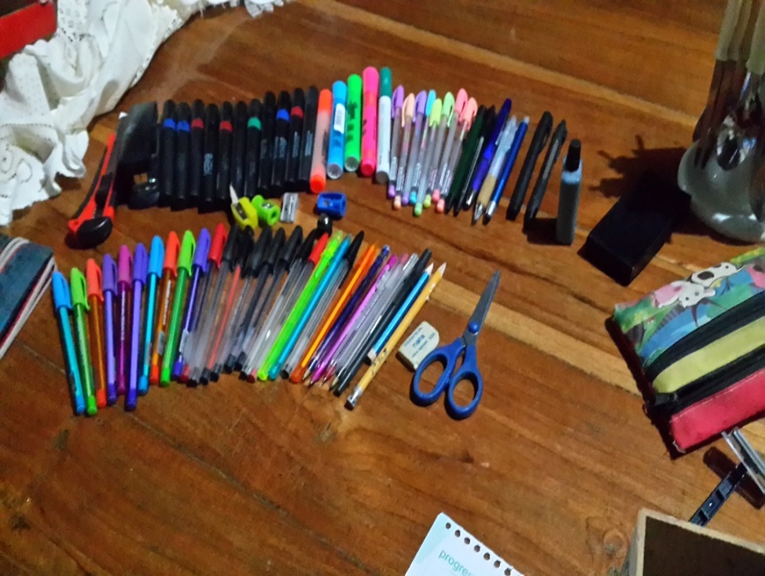
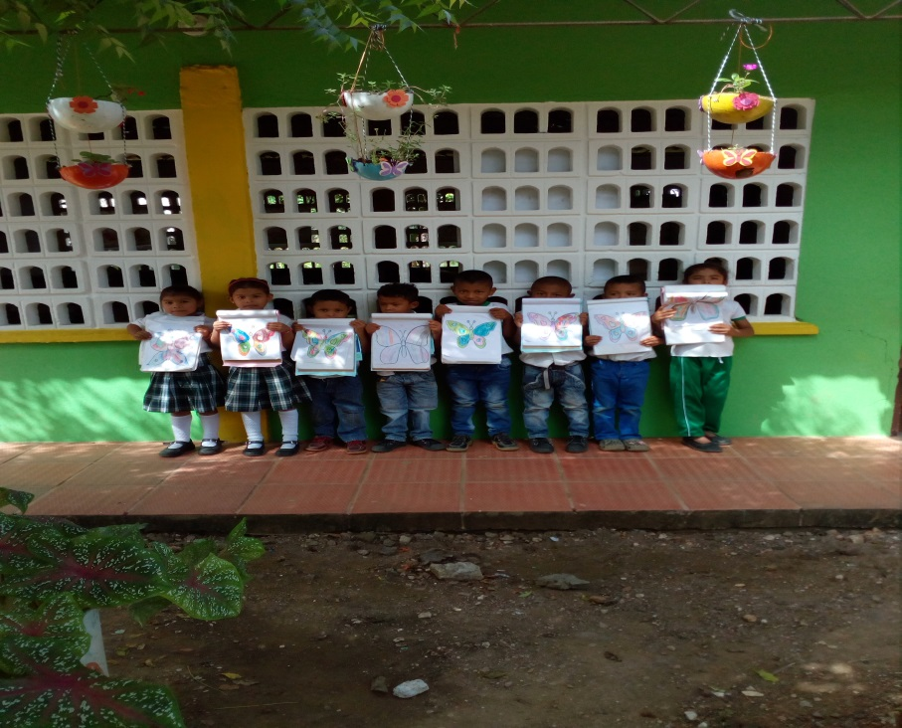
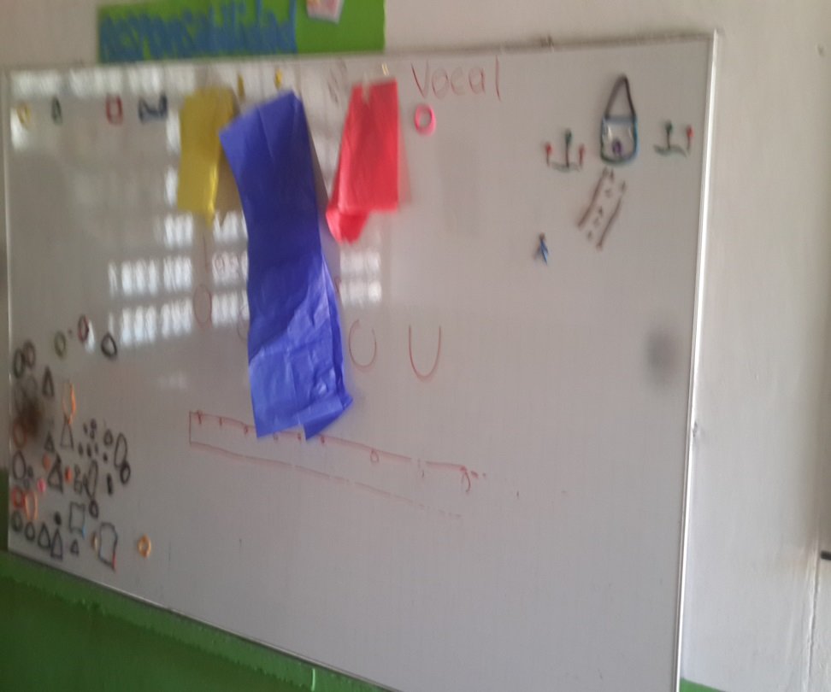
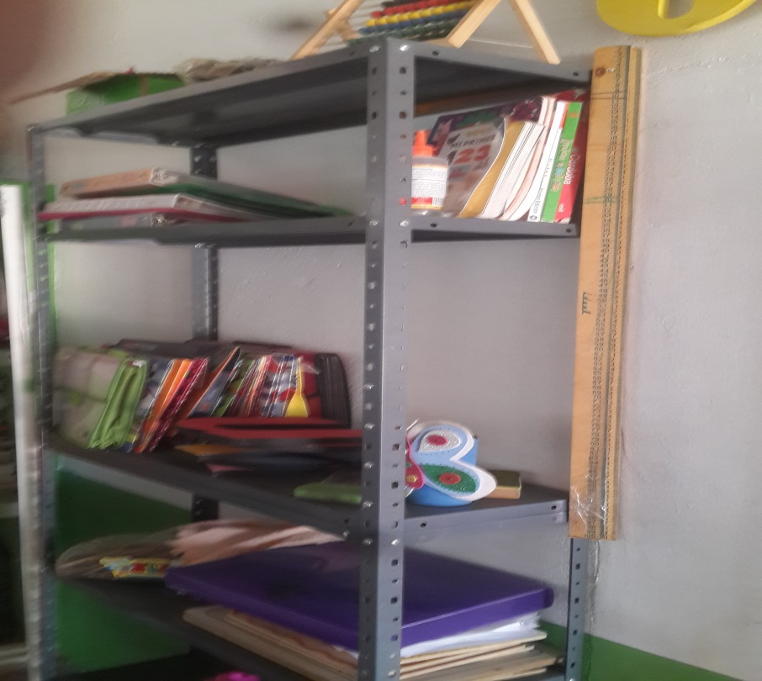

Slide 35
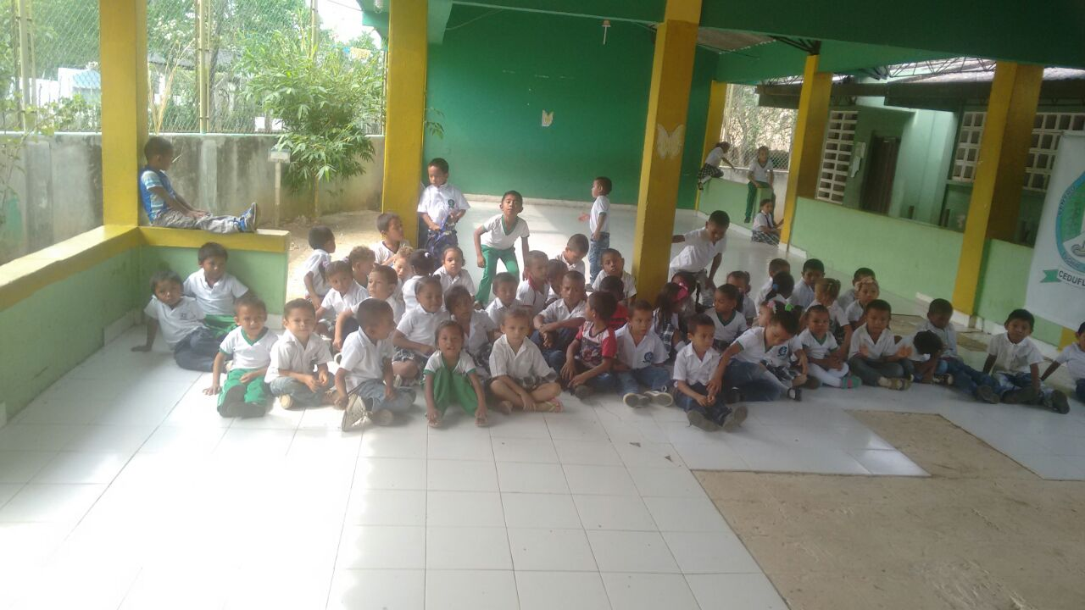
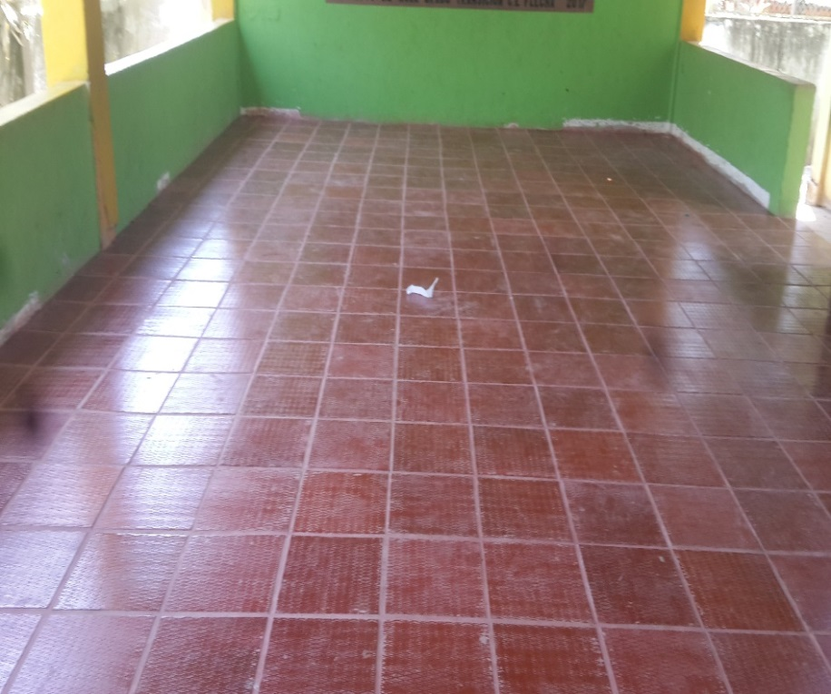
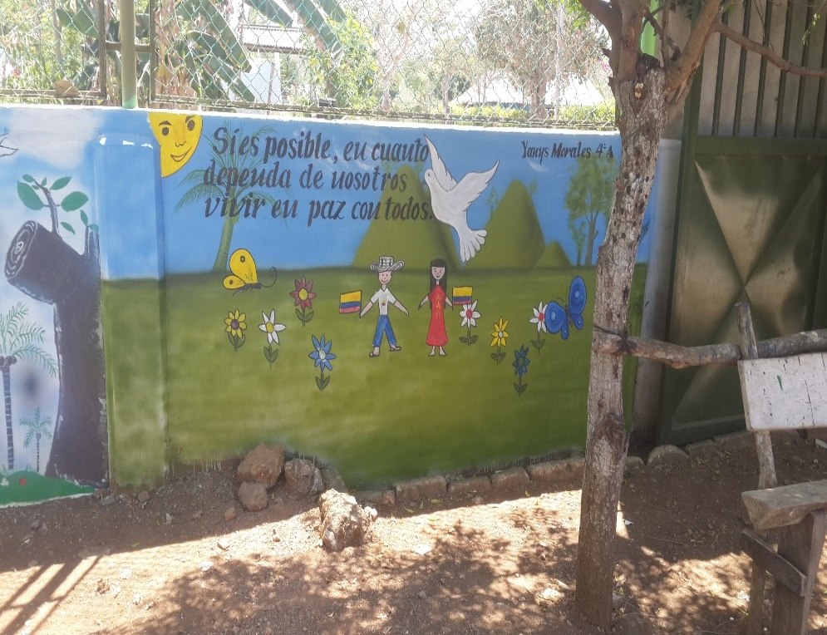
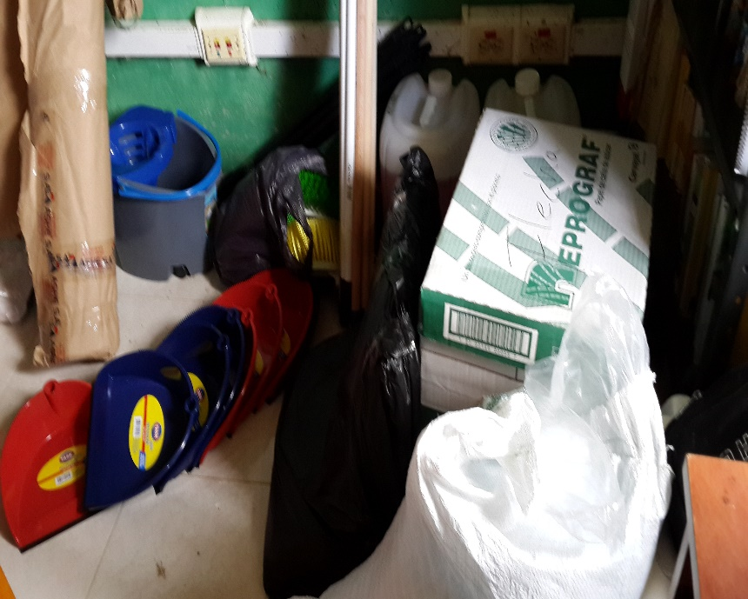
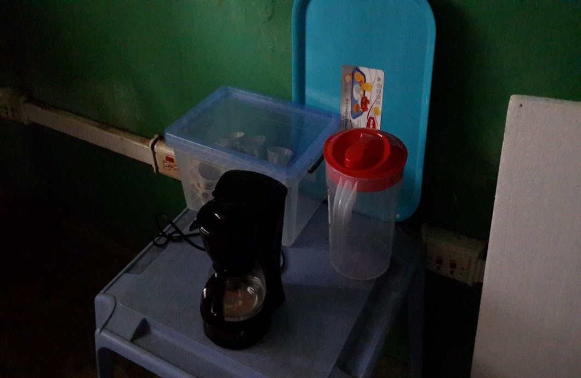
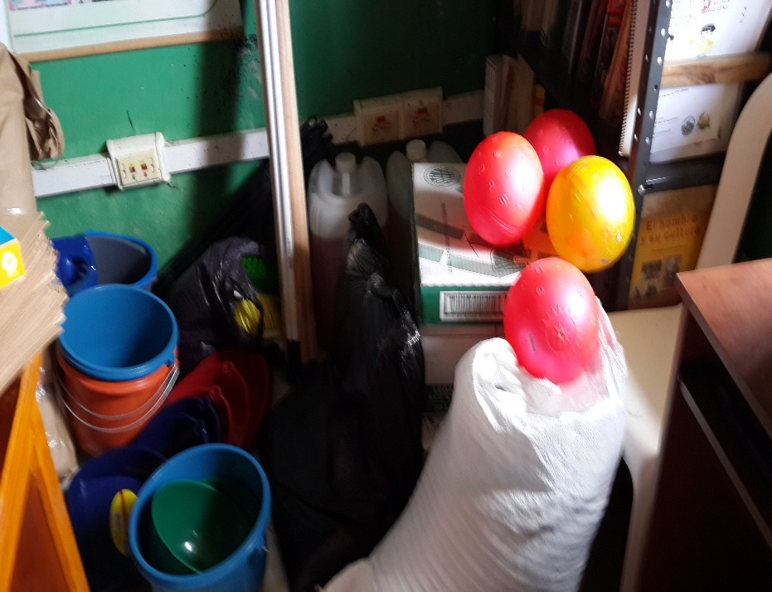

Slide 36
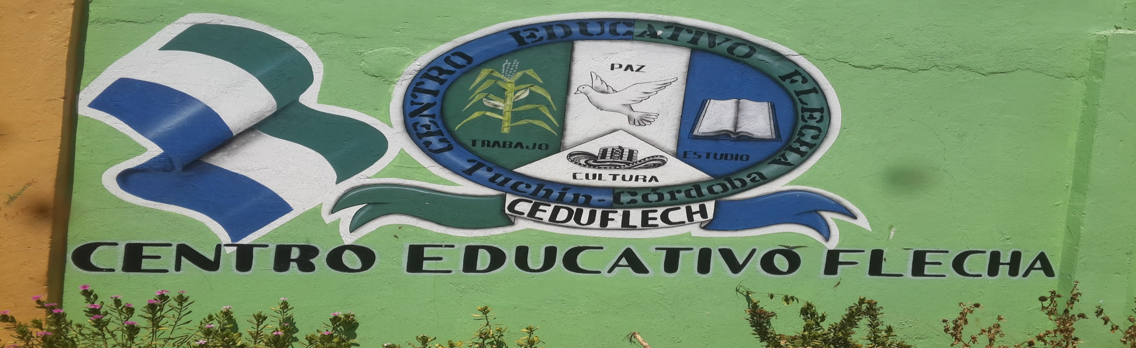
GRACIAS
DIRECTOR RURAL:OBERTO JOSE RAMOS CUADRADO

